Slide 1

Gestión de ecosistemas
Problemas retorcidos (complejos o enrevesados. “wicked”)

Slide 2
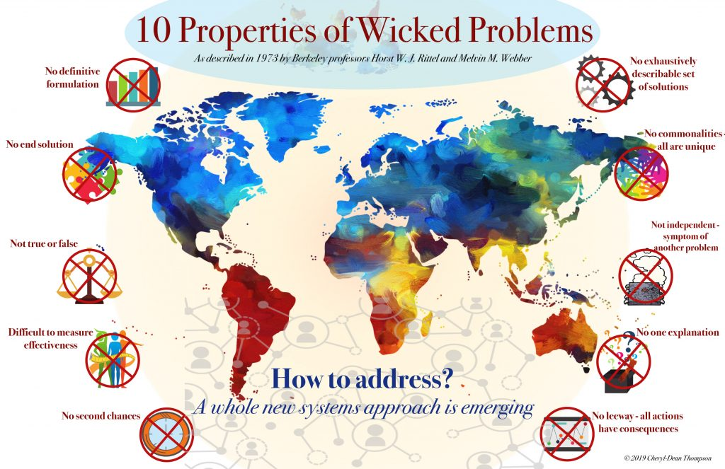
Gestión de ecosistemas
A finales de los 90 empezamos a observar cómo soluciones técnicas, impulsadas por expertos, no eran suficientes para abordar problemas políticos (ej. Mitigación de la pobreza o desempleo)
https://en.wikipedia.org/wiki/Wicked_problem

Slide 3
Gestión de ecosistemas
Tipos de problemas
Tipo I: Naturaleza técnica y tienen preguntas claramente definidas, así como msoluciones mecánicas y directas.
Tipo II: Claramente definibles pero no tienen una única solución. Sus soluciones son solo propuestas que deben de probarse y perfeccionarse en función de sus resultados.
Tipo III: No tienen ni definiciones claras ni soluciones técnicas. Requieren un aprendizaje continuo para formular el problema y buscar soluciones de manera adaptativa.

Slide 4
Gestión de ecosistemas
Es un método para mantener o restaurar sistemas naturales, sus funciones y sus valores.
Se basa en objetivos.
En la visión colaborativa de un futuro compartido.
Integra cuestiones ecológicas, económicas y sociales.
Se aplica en un ámbito geográfico concreto.
Requiere el mejor conocimiento científico disponible.
Debe de ser adaptable a las condiciones cambiantes.
https://esajournals.onlinelibrary.wiley.com/doi/full/10.1890/1051-0761%281998%29008%5B0332%3AEATLTA%5D2.0.CO%3B2

Slide 5

Escalas espaciales
Global: no cambiar el clima, garantizar el acceso a recursos, etc.
Directrices, leyes, recursos.
ONU
UE
Estado
Interacciones entre escalas
Región
Casos de estudio, experiencias piloto.
Diputación
Ayuntamiento
Local: proteger un bosque, gestionar un espacio

Slide 6
Gestión de ecosistemas
Decidir para lograr algo
¿Qué es un puente?
¿Qué es un ecosistema?
Teoría de la decisión
Diferencias entre un puente y un bosque
Problemas retorcidos
Sistemas complejos adaptativos
Propiedades emergentes
¿Qué es la gestión de ecosistemas?
¿Algún marco conceptual útil para hacerlo?
Gestión adaptativa

Slide 7
Gestión de ecosistemas
Toma de decisiones
Acción
Gestores
Actores locales
Gestores
Actores locales
Evaluación
Gestión adaptativa
Análisis, interpretación
seguimiento
Gestores
Científicos
Científicos
Actores locales
Definición del problema y objetivos
Toma de datos y modelización
Territorio gestionado
Gestores
Científicos
Científicos
Actores locales
Actores locales
Adaptado de: Nyberg, B. 1999. An Introductory Guide to Adaptive Management. Forest Practices Branch, B.C. Forest Service (Canada).

Slide 8
Gestión de ecosistemas
Algunos ejemplos de gestión adaptativa

Slide 9
Gestión de ecosistemas
Algunos ejemplos de gestión adaptativa

Slide 10
Gestión de ecosistemas
Algunos ejemplos de gestión adaptativa

Slide 11
Gestión de ecosistemas
Algunos ejemplos de gestión adaptativa

Slide 12
Gestión de ecosistemas
Decidir para lograr algo
¿Qué es un puente?
¿Qué es un ecosistema?
Teoría de la decisión
Diferencias entre un puente y un bosque
Problemas retorcidos
Sistemas complejos adaptativos
Propiedades emergentes
¿Qué es la gestión de ecosistemas?
¿Algún marco conceptual útil para hacerlo?
Gestión adaptativa
¿Cómo de buenos somos aplicándolo?
Evolución histórica de la gestión
Ejemplos

Slide 13
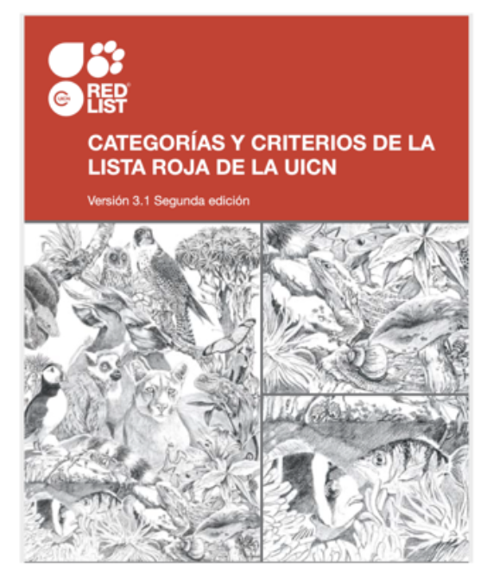
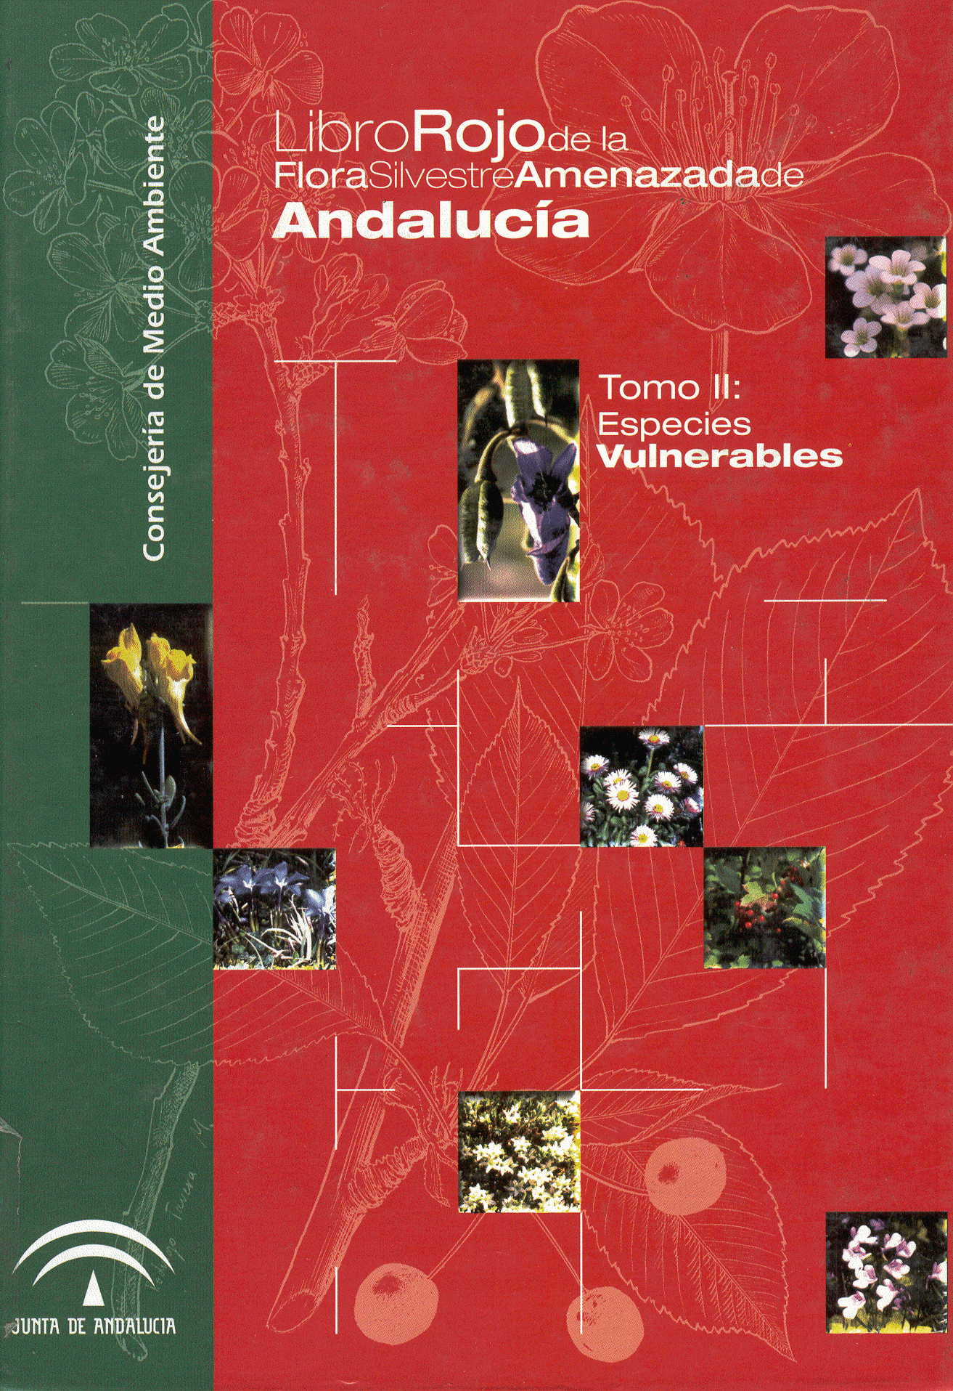
Gestión de ecosistemas
Fase I: Gestión de Especies
¿Qué problema tiene esto?

Slide 14

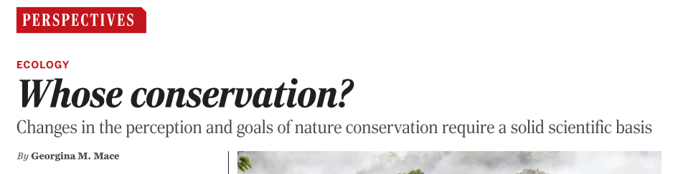
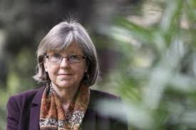
Evolución de la idea de “conservación”
Gestión de ecosistemas
﻿”Wildlife ecology”
Historia natural
Ecología teórica
FOCO en:
Conservación de especies
Gestión de espacios protegidos
“naturaleza para sí misma”
1960
1970
Notes:
En estas casi seis décadas, las perspectivas científicas sobre la relación entre la humanidad y la naturaleza han pasado por cuatro etapas principales, que Mace en 2014 calificó de "naturaleza para sí misma" (décadas de 1960 y 1970); "naturaleza a pesar de las personas" (décadas de 1980 y 1990); "naturaleza para las personas" (2000-2005); y "naturaleza y personas" (2005-presente). La Evaluación de los Ecosistemas del Milenio ¹⁰ marcó el final de la etapa “naturaleza para las personas”. Iniciativas posteriores en la interfaz ciencia política, como “The Economics of Ecosystems and Biodiversity” (TEEB) y “Mapping and Assessment of Ecosystems and their Services” (MAES) estimularon un rápido progreso en la comprensión científica de los vínculos y retroalimentaciones entre las personas y la naturaleza ¹¹.
﻿
However, in recent years the emphasis has moved from a potentially overly utilitarian perspective—managing nature to maximize the overall value of the human condition—to a more nuanced one that recognizes the two-way, dynamic relationships between people and nature ( 12). This “people and nature” thinking emphasizes the importance of cul-tural structures and institutions for devel-oping sustainable and resilient interactions between human societies and the natural environment. It operates at a range of scales from global to local and has intellectual ori-gins in resource economics, social science, and theoretical ecology ( 12, 13).

Slide 15


Evolución de la idea de “conservación”
Gestión de ecosistemas
FOCO:
Amenazas humanas a las especies y los hábitats
Estrategias para revertirlas o reducirlas
﻿Gestión de recursos naturales
Ecología de poblaciones:
Uso sostenible de sspp silvestres
Tamaños de población viables
“naturaleza
a pesar de las personas"
“naturaleza para sí misma”
1960
1970
1980
1990
Notes:
En estas casi seis décadas, las perspectivas científicas sobre la relación entre la humanidad y la naturaleza han pasado por cuatro etapas principales, que Mace en 2014 calificó de "naturaleza para sí misma" (décadas de 1960 y 1970); "naturaleza a pesar de las personas" (décadas de 1980 y 1990); "naturaleza para las personas" (2000-2005); y "naturaleza y personas" (2005-presente). La Evaluación de los Ecosistemas del Milenio ¹⁰ marcó el final de la etapa “naturaleza para las personas”. Iniciativas posteriores en la interfaz ciencia política, como “The Economics of Ecosystems and Biodiversity” (TEEB) y “Mapping and Assessment of Ecosystems and their Services” (MAES) estimularon un rápido progreso en la comprensión científica de los vínculos y retroalimentaciones entre las personas y la naturaleza ¹¹.
﻿
However, in recent years the emphasis has moved from a potentially overly utilitarian perspective—managing nature to maximize the overall value of the human condition—to a more nuanced one that recognizes the two-way, dynamic relationships between people and nature ( 12). This “people and nature” thinking emphasizes the importance of cul-tural structures and institutions for devel-oping sustainable and resilient interactions between human societies and the natural environment. It operates at a range of scales from global to local and has intellectual ori-gins in resource economics, social science, and theoretical ecology ( 12, 13).

Slide 16
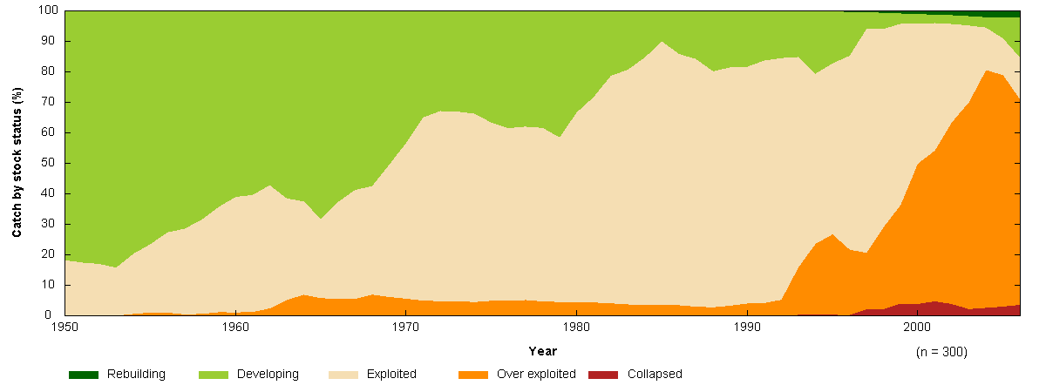
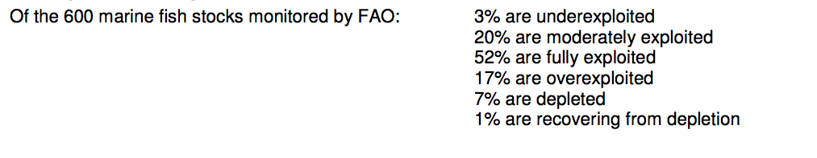
Gestión de ecosistemas
Fase II: Manejo de “recursos” específicos. Pesquerías.
https://www.seaaroundus.org/stock-status-plots-method/

Slide 17
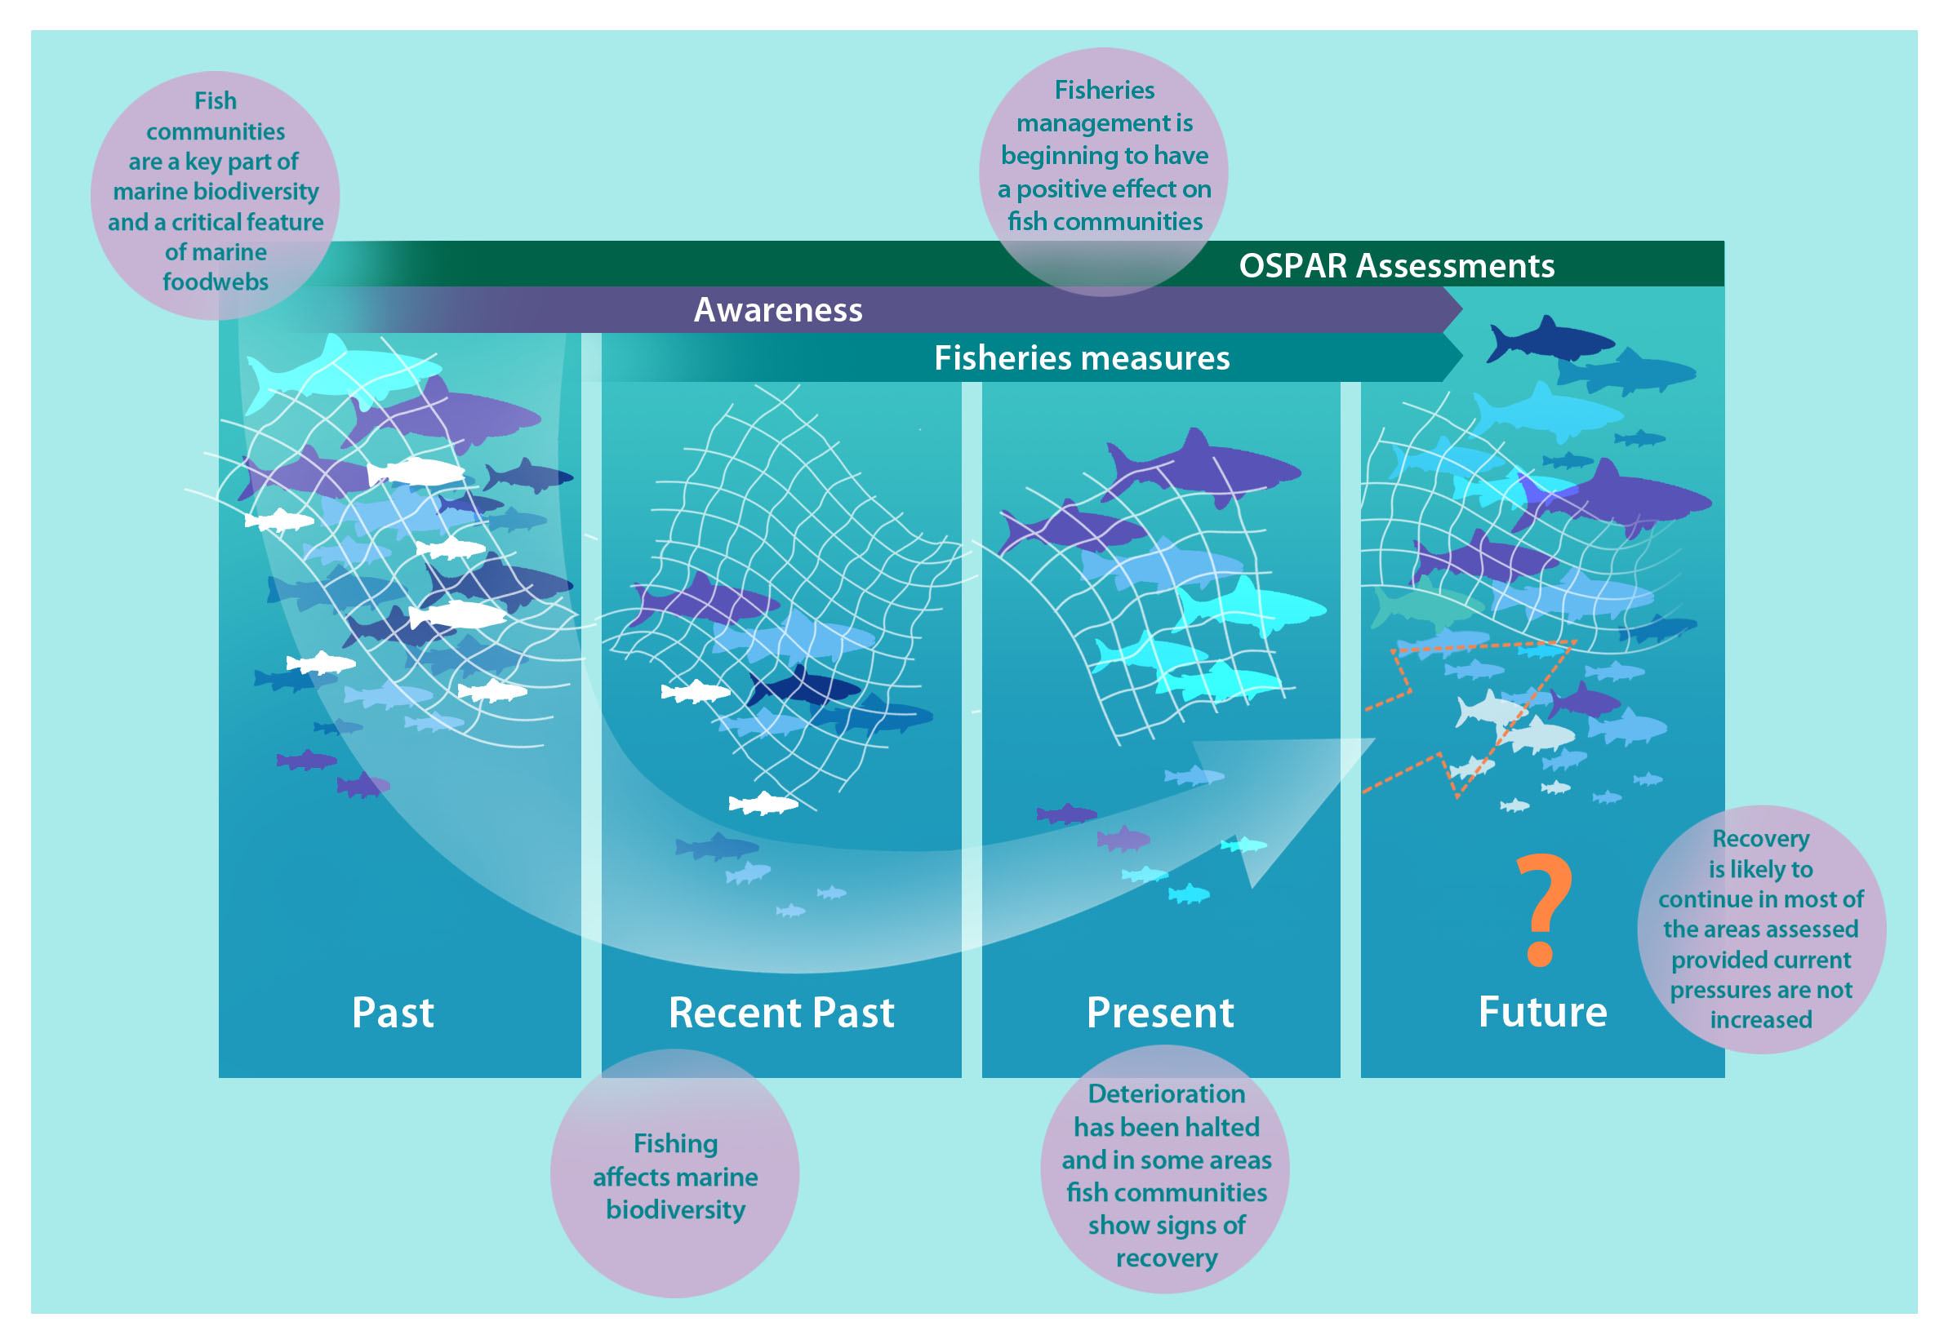
Gestión de ecosistemas
Fase II: Manejo de “recursos” específicos. Pesquerías.
https://oap.ospar.org/en/ospar-assessments/intermediate-assessment-2017/key-messages-and-highlights/fish-communities-recovering/

Slide 18
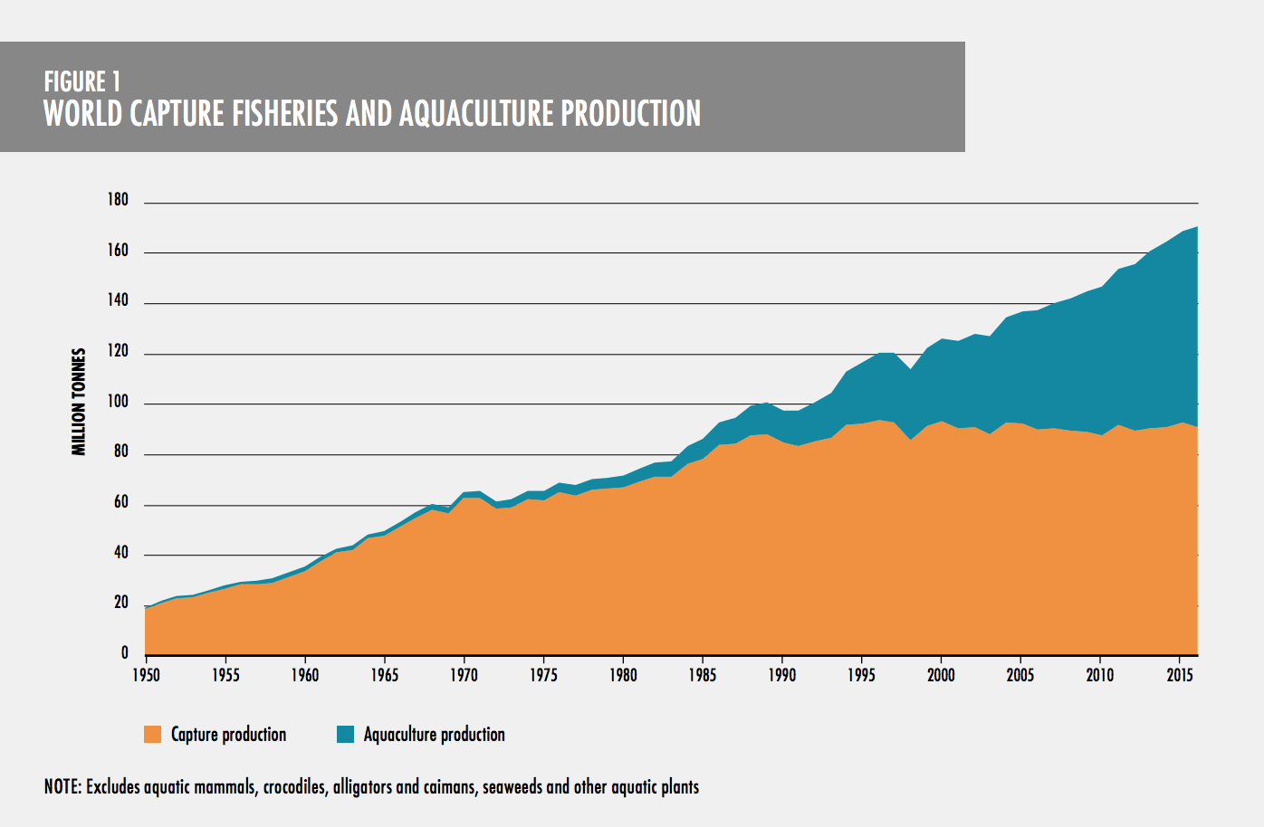
Gestión de ecosistemas
Fase II: Manejo de “recursos” específicos. Pesquerías.

Slide 19
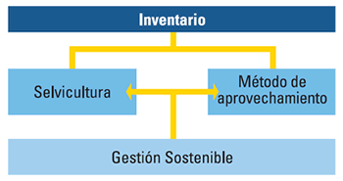
Gestión de ecosistemas
Fase II: Manejo de “recursos” específicos. Bosques.
Selvicultura, ordenación de montes
Conjunto de técnicas que permiten mantener la cubierta del bosque al mismo tiempo que extraemos madera. Se obtienen “rentas” y se mantiene el “capital” forestal.

Slide 20

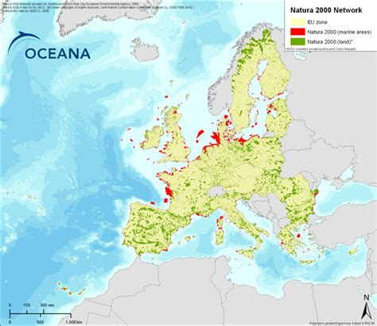
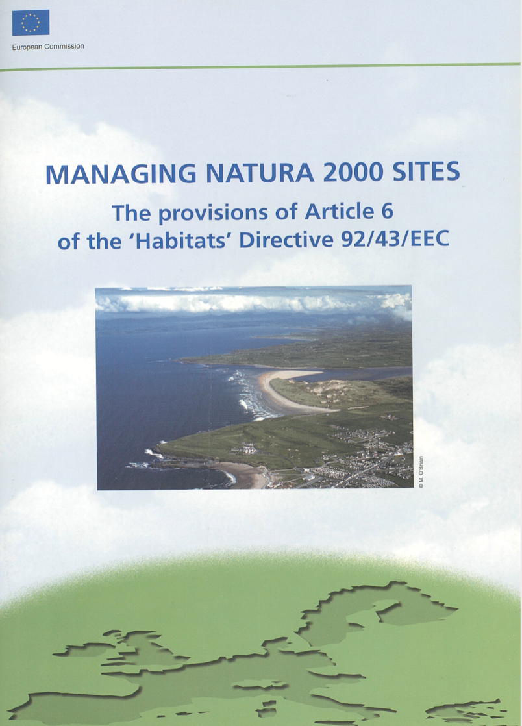
Gestión de ecosistemas
Fase III: Manejo de “zonas”. Red Natura 2000
Hábitat (vegetación y medio físico) + especies

Slide 21

Gestión de ecosistemas
Evolución de la idea de “conservación”
FOCO:
De las sspp a los ecosistemas
Costes de la pérdida de biodiversidad
Contribuciones de los ecosistemas a la sociedad
Funciones y servicios de los ecosistemas﻿
Economía ambiental
Economía ecológica
“naturaleza
a pesar de las personas"
“naturaleza para las personas”
“naturaleza para sí misma”
1960
1970
1980
1990
2000
2005
Millenium Assessment
MEA (2001-2005)
The Economics of Ecosystems and Biodiversity
TEEB (2007-2011)
Notes:
En estas casi seis décadas, las perspectivas científicas sobre la relación entre la humanidad y la naturaleza han pasado por cuatro etapas principales, que Mace en 2014 calificó de "naturaleza para sí misma" (décadas de 1960 y 1970); "naturaleza a pesar de las personas" (décadas de 1980 y 1990); "naturaleza para las personas" (2000-2005); y "naturaleza y personas" (2005-presente). La Evaluación de los Ecosistemas del Milenio ¹⁰ marcó el final de la etapa “naturaleza para las personas”. Iniciativas posteriores en la interfaz ciencia política, como “The Economics of Ecosystems and Biodiversity” (TEEB) y “Mapping and Assessment of Ecosystems and their Services” (MAES) estimularon un rápido progreso en la comprensión científica de los vínculos y retroalimentaciones entre las personas y la naturaleza ¹¹.
﻿
However, in recent years the emphasis has moved from a potentially overly utilitarian perspective—managing nature to maximize the overall value of the human condition—to a more nuanced one that recognizes the two-way, dynamic relationships between people and nature ( 12). This “people and nature” thinking emphasizes the importance of cul-tural structures and institutions for devel-oping sustainable and resilient interactions between human societies and the natural environment. It operates at a range of scales from global to local and has intellectual ori-gins in resource economics, social science, and theoretical ecology ( 12, 13).

Slide 22




Gestión de ecosistemas
Evolución de la idea de “conservación”
FOCO:
Relaciones dinámicas, bilaterales, multidimensionales y multiescalares
Estructuras culturales e instituciones
﻿Interdisciplinar
Ciencias sociales
Ciencias ecológicas
“naturaleza
a pesar de las personas"
“naturaleza para las personas”
“naturaleza y personas”
“naturaleza para sí misma”
1960
1970
1980
1990
2000
2005
2020
Millenium Assessment
MEA (2001-2005)
Intergovernmental Science Policy Platform on Biodiversity and Ecosystem Services
IPBES (2012-2020)
The Economics of Ecosystems and Biodiversity
TEEB (2007-2011)
Mapping and Assessment of Ecosystems and their Services
MAES (2012-2019)
Notes:
En estas casi seis décadas, las perspectivas científicas sobre la relación entre la humanidad y la naturaleza han pasado por cuatro etapas principales, que Mace en 2014 calificó de "naturaleza para sí misma" (décadas de 1960 y 1970); "naturaleza a pesar de las personas" (décadas de 1980 y 1990); "naturaleza para las personas" (2000-2005); y "naturaleza y personas" (2005-presente). La Evaluación de los Ecosistemas del Milenio ¹⁰ marcó el final de la etapa “naturaleza para las personas”. Iniciativas posteriores en la interfaz ciencia política, como “The Economics of Ecosystems and Biodiversity” (TEEB) y “Mapping and Assessment of Ecosystems and their Services” (MAES) estimularon un rápido progreso en la comprensión científica de los vínculos y retroalimentaciones entre las personas y la naturaleza ¹¹.
﻿
However, in recent years the emphasis has moved from a potentially overly utilitarian perspective—managing nature to maximize the overall value of the human condition—to a more nuanced one that recognizes the two-way, dynamic relationships between people and nature ( 12). This “people and nature” thinking emphasizes the importance of cul-tural structures and institutions for devel-oping sustainable and resilient interactions between human societies and the natural environment. It operates at a range of scales from global to local and has intellectual ori-gins in resource economics, social science, and theoretical ecology ( 12, 13).

Slide 23
Evolución de la idea de “conservación”
Gestión de ecosistemas
Diferencias entre:
Las maneras de medir el éxito de la conservación
El diseño la gestión de los ecosistemas
La asignación de valor económico
CIENCIAS DE LA CONSERVACIÓN
“naturaleza
a pesar de las personas"
“naturaleza para las personas”
“naturaleza y personas”
“naturaleza para sí misma”
1960
1970
1980
1990
2000
2005
2020
﻿ “Despite its strong focus on humans, ‘people and nature’ may actually be very similar to ‘nature for itself.’”
Notes:
En estas casi seis décadas, las perspectivas científicas sobre la relación entre la humanidad y la naturaleza han pasado por cuatro etapas principales, que Mace en 2014 calificó de "naturaleza para sí misma" (décadas de 1960 y 1970); "naturaleza a pesar de las personas" (décadas de 1980 y 1990); "naturaleza para las personas" (2000-2005); y "naturaleza y personas" (2005-presente). La Evaluación de los Ecosistemas del Milenio ¹⁰ marcó el final de la etapa “naturaleza para las personas”. Iniciativas posteriores en la interfaz ciencia política, como “The Economics of Ecosystems and Biodiversity” (TEEB) y “Mapping and Assessment of Ecosystems and their Services” (MAES) estimularon un rápido progreso en la comprensión científica de los vínculos y retroalimentaciones entre las personas y la naturaleza ¹¹.
﻿
However, in recent years the emphasis has moved from a potentially overly utilitarian perspective—managing nature to maximize the overall value of the human condition—to a more nuanced one that recognizes the two-way, dynamic relationships between people and nature ( 12). This “people and nature” thinking emphasizes the importance of cul-tural structures and institutions for devel-oping sustainable and resilient interactions between human societies and the natural environment. It operates at a range of scales from global to local and has intellectual ori-gins in resource economics, social science, and theoretical ecology ( 12, 13).

Slide 24
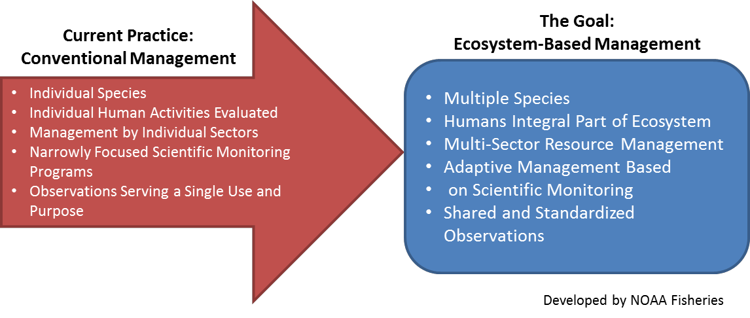
Gestión de ecosistemas
Resumen de la evolución del concepto

Slide 25
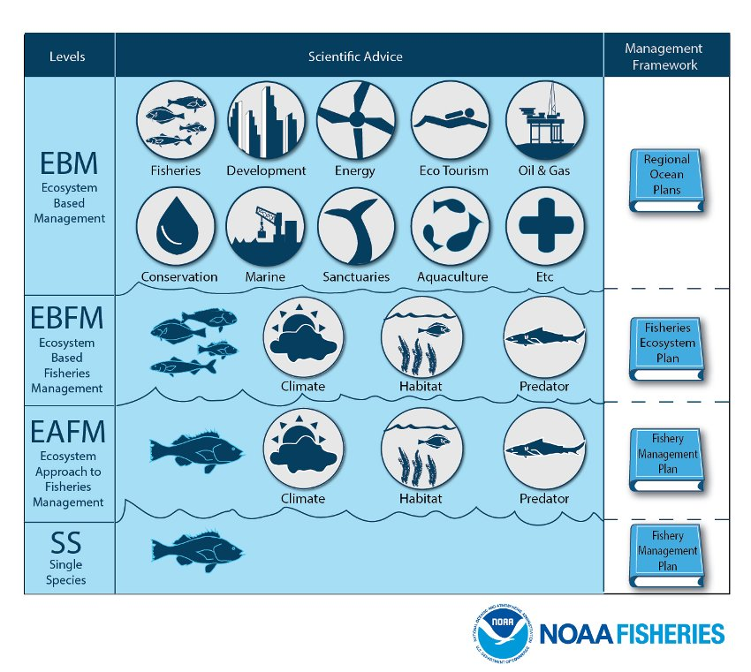
Gestión de ecosistemas
Resumen de la evolución del concepto

